Slide 1
Memory
신범철

Slide 2
목차
메모리 종류
메모리 주소 지정방식
메모리 동작

Slide 3
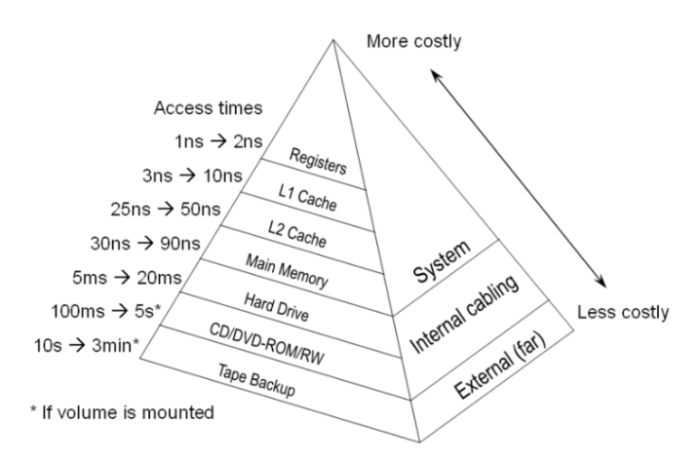
메모리 계층 구조
메모리 계층의 필요성
비용적인 측면 : 메모리 구조의 상층에 속할수록 더 비쌈
참조의 지역성 : 자주 쓰이는 데이터는 계속 자주 쓰이고, 자주 쓰이지 않는 데이터는 계속 자주 쓰이지 않음
속도적인 측면 : CPU와 가까이 있을수록 빠르게 접근이 가능함

Slide 4
레지스터
레지스터는 CPU가 요청을 처리하는데 필요한 데이터를 일시적으로 저장하는 기억장치
CPU 내부의 있어 명령을 빠르게 수행 가능
종류
PC(Program Counter, 프로그램 카운터) : 다음에 수행될 명령어의 주소를 저장하는 레지스터
IR(Instruction Register, 명령어 레지스터) : 현재 실행 중인 명령을 기억하는 레지스터
MAR(Memory Address Register, 메모리 주소 레지스터) : 메모리에서 가져올 데이터의 주소를 저장하는 레지스터
MBR(Memory Buffer Register, 메모 버퍼 레지스터) : 메모리에 기록되거나 메모리로부터 읽힐 데이터를 저장하는 레지스터
I/O AR(Input/Output Address Register, 입출력 주소 레지스터) : 입출력 모듈의 주소를 가지고 있는 레지스터
I/O BR(Input/Output Buffer Register, 입출력 버퍼 레지스터) : 입출력 모듈과 처리기 간의 교환하는 데이터를 저장하는 레지스터
PSW(Program Status Word) : 여러 프로그램이 실행되면서 발생하는 상태를 저장하는 레지스터 ex) 인터럽트 유/무 체크, OS프로그램이 실행 되고 있을 때 체크 등
AC(Accumulator, 누산기) : 연산 결과를 일시적으로 저장하는 레지스터

Slide 5
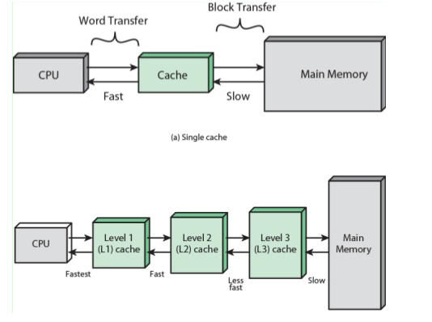
캐시
캐시는 메인 메모리에서 가장 자주 사용되는 데이터를 갖고 있는, 크기는 작지만 빠른 메모리이다.
CPU에서 메인 메모리를 읽거나
쓰고자 할때
캐시 -> 메인 메모리 순으로 탐색함
이때 캐시에 찾는 데이터가 있으면 캐시 적중
없으면 캐시 실패

Slide 6
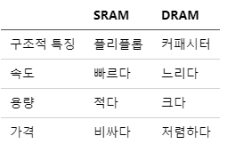
메인 메모리
CPU에서 직접 접근이 가능한 메모리이다.
종류
RAM : 꺼지면 기억이 사라지는 휘발성 메모리
ROM : 꺼져도 내용이 지워지지 않는 비휘발성 메모리
Flash Memory

Slide 7
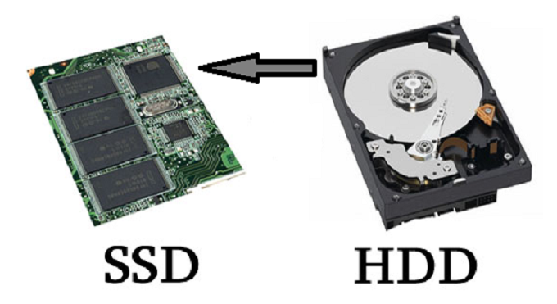
보조 기억장치
CPU에 직접 접근이 불가능한 메모리
접근하려면 디바이스 드라이버와 시스템 콜을 통하여 보조기억장치의 데이터를 주기억장치로 로드한 뒤 읽어야한다.
종류 : SSD, HDD, CD, 자가테이프 등

Slide 8
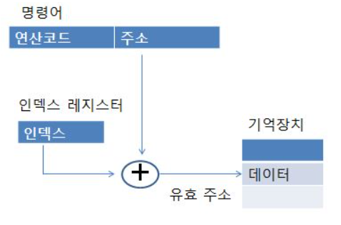
메모리주소 지정방식-절대주소지정방식
1. 인덱스 레지스터 추가 방법
절대주소지정방식은 명령어 주소가 특정 메모리 주소를 가르킨다는 의미
-> 1000번지에서 실행되게 만든 프로그램을 2000번지에서 읽어 들이면 실행x
해결법
인덱스 레지스터 + 명령어 주소 값 으로 계산하여 유효주소로 사용합니다.
유효주소 : 기억장치에서 데이터가 실제로 위치하는 공간

Slide 9
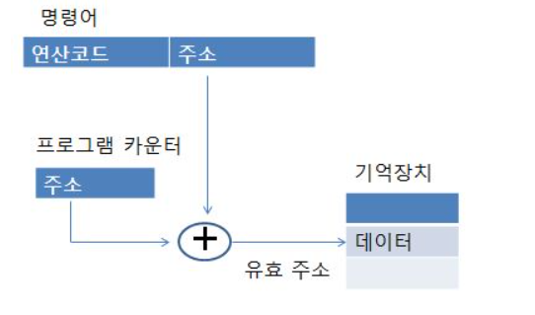
메모리주소 지정방식-상대주소지정방식
2. 상대 주소 지정
명령어가 들어가는 주소를 0부터 시작하지 않고, 명령어의 주소를 기준으로 하는 상대적인 주소로 시작
프로그램 카운터 + 명령서 주소 값(상대주소)으로 계산하여 유효 주소로 사용한다.

Slide 10
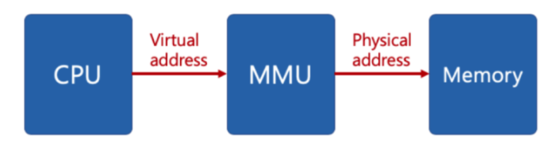
메모리 동작
메모리 관리 장치(MMU) : CPU코어 안에 탑재되어 가상 주소를 물리적 메모리 주소로 변화주는 장치

Slide 11
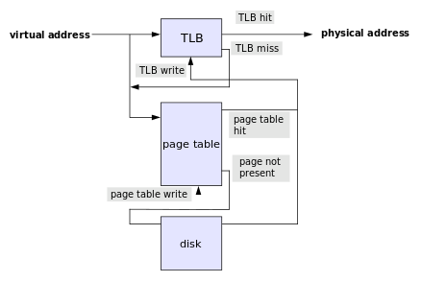
MMU 동작방식
TLB : 캐시
Page Table : 메인메모리
Disk : 보조기억장치
1. 가상주소가 물리 주소로 변환되어야할 때, TLB에서 우선 검색된다.
2. 해당 주소가 있으면 TLB hit -> 물리 주소가 리턴되고 메모리에 접근한다.
But, TLB에서 해당되는 주소가 없을 경우 TLB miss -> 테이블 페이지에서 주소가 존재하는지 찾는다.
3. 해당 주소가 있으면 page table hit -> 이 값은 다시 TLB에 쓰이고 그 주소를 갖고 물리 주소로 변환 후, 메모리에 접근한다.
4. 페이지 테이블에서도 찾지 못하면 disk에서 찾게 되고 그 값을 다시 page table에 쓰고 TLB에 써서 물리주소로 변환 후 메모리에 접근한다.

